Slide 1
Методы классификации текстовых документов
Курс «Интеллектуальные информационные системы»
Кафедра управления и информатики НИУ «МЭИ»
Осень 2017 г.

Slide 2
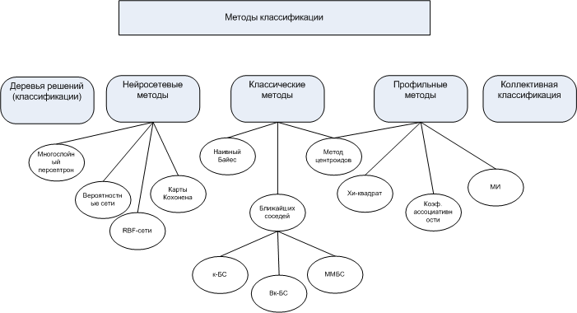
Систематизация методов классификации

Slide 3
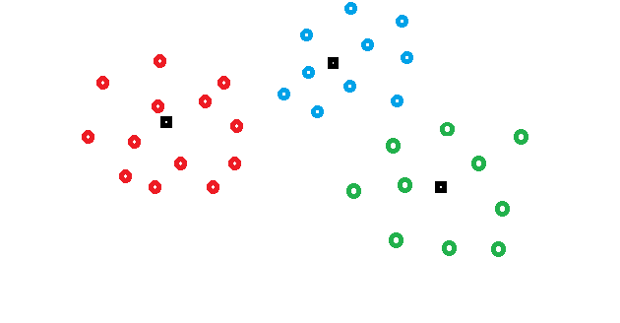
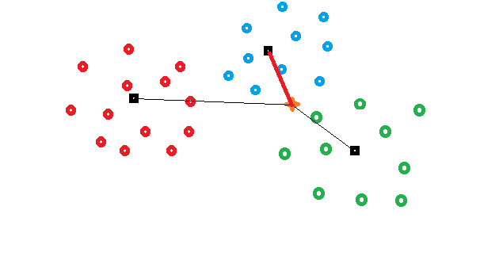
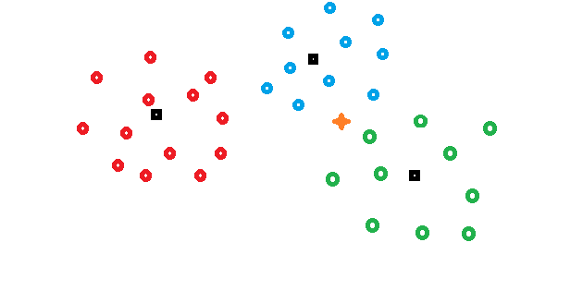
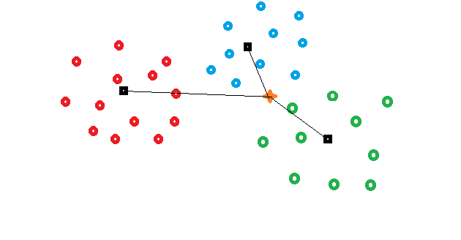
Центроидный метод
Центроид – вектор со средними значениями весов терминов документов данного класса. «Центр тяжести».
Классифицируемый объект относится к классу с наиболее близким центроидом.
Роккио:

Slide 4
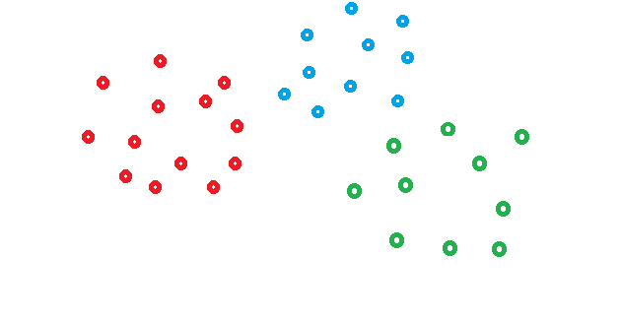
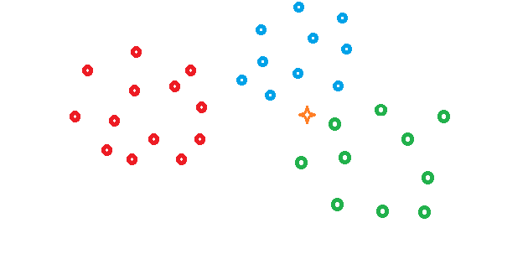
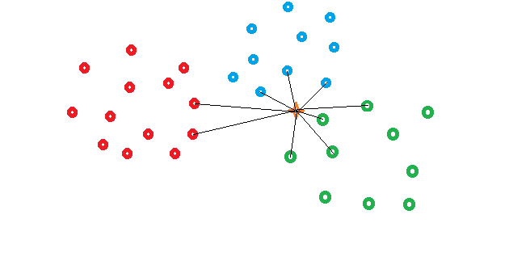

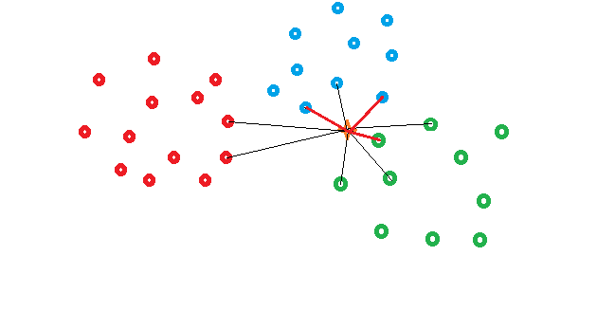
Правило ближайшего соседа (БС)
Классифицируемый объект относится к тому классу, к которому относится ближайший к нему сосед.

Slide 5
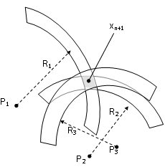
Семейство методов БС
кБС – Решение принимается на основании анализа к ближайших соседей. Обычно к - нечетное число [5;25]
Взвешенный кБС – наиболее близкие соседи имеют больший вес при голосовании.
Модифицированный МБС – поиск соседей только определенной области признакового пространства, с целью сокращения вычислительных операций.

Slide 6
Наивный байесовский метод (НБ)
теорема Байеса:
позволяет определить вероятность какого-либо события при условии, что произошло другое статистически взаимозависимое с ним событие.
- одинакова для различных классов и может быть исключена из дальнейшего рассмотрения
Допущение: поскольку мы используем модель «мешок слов», условная вероятность документа аппроксимируется произведением условных вероятностей всех слов входящих в документ

Slide 7
Наивный байесовский метод (2)
- оценка для P(Qk) – вероятность встретить документ класса Qk в корпусе документов
- вероятность встретить термин x(i) в классе Qk
Часто используется уточненная формула: , где М – общее количество терминов во всех документах выборки

